Slide 1
[A170A001(2)P]
[高壓測試跳火]
Corrective Action Report
Date: 2020/02/27

Slide 2
˙Content
Issue Description
Root Cause Analysis
Risk Assessment
Corrective Action
Preventive Action

Slide 3
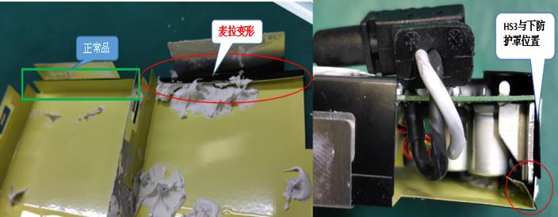
˙Issue Description
2/21‘20 L19線生產A170A002L-LN01機種（M2004J22，8K）,厂内发现高压不良，
不良現象為：高压测试跳火（4242Vdc0.3Sec 呈现BreakDown）。
送驗數:576PCS，抽樣數:80PCS，不良數：1PCS，Phase:MP
˙Root-Cause Analysis
1、不良品拆解:上防護罩在二次側末端的Mylar与鋁片之間有間隙（變形彎折），
组装上防護罩時，下防護罩連同HS3一同卡在防護罩的鋁片與Mylar之間，
導致HS3與上防護罩之間安規距離不足，高壓測試跳火。
如下圖:

Slide 4
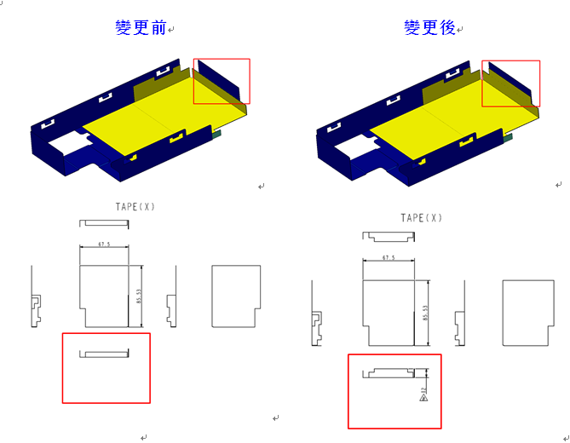
˙Risk Assessment
-以目前的設計，如組裝過程中沒有注意到，有一定的機率整機報廢。
˙Corrective Action
-黃色絕緣膠帶皆延伸至側邊，加強固定。
-以上設變已導入並組裝驗證4.5k，工廠無再反饋高壓問題。

Slide 5
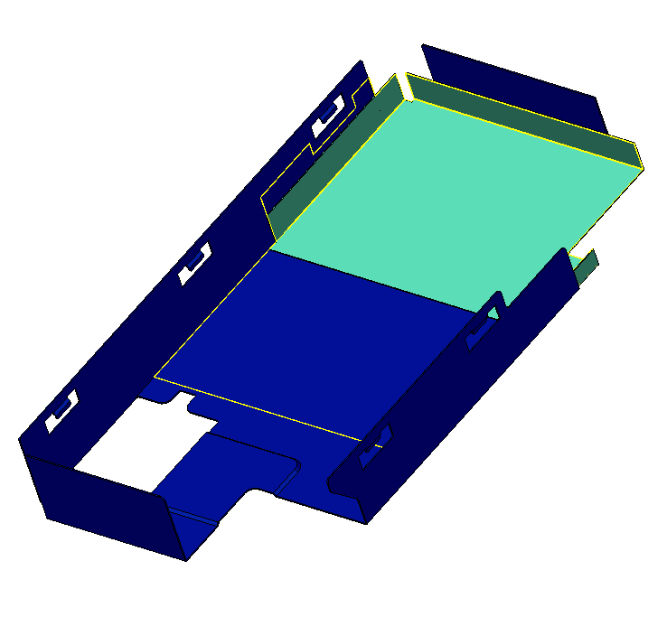
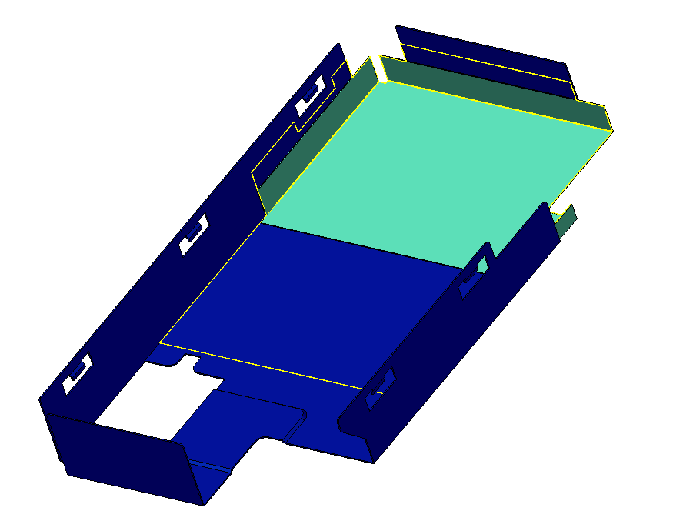
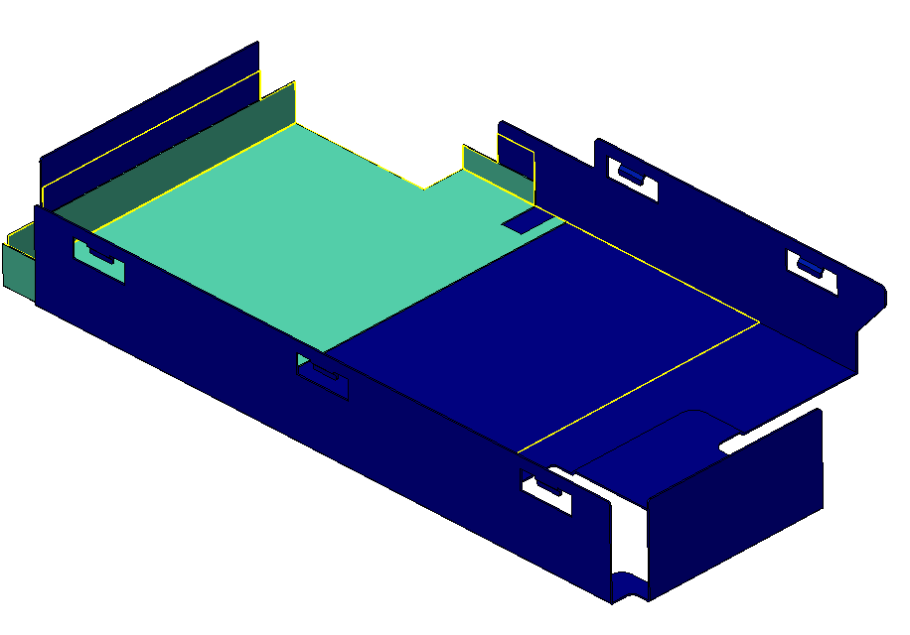
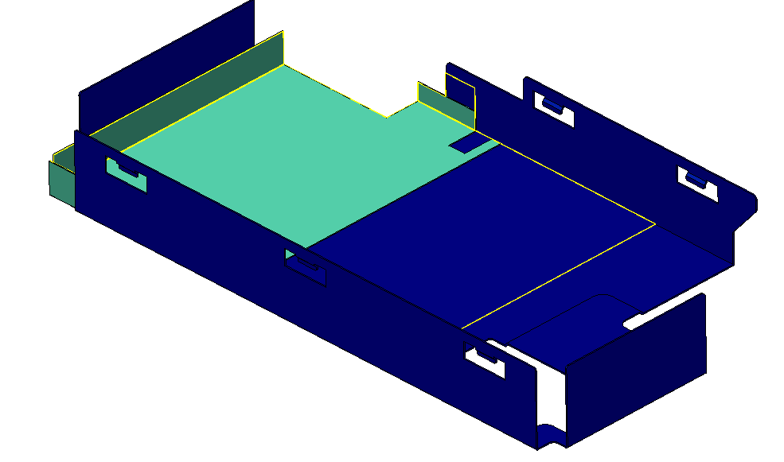
˙ Preventive Action
1.正在進行中的的機種，建議黃色膠帶都能延伸到shielding側牆上，充分固定，避免因組裝不良所造成的安全性問題。
變更前(三面黏貼)
變更後(四面黏貼)
*增加一處黏貼面
4
差異處
差異處
1
1
3
3
差異處
差異處
2
2

Slide 6
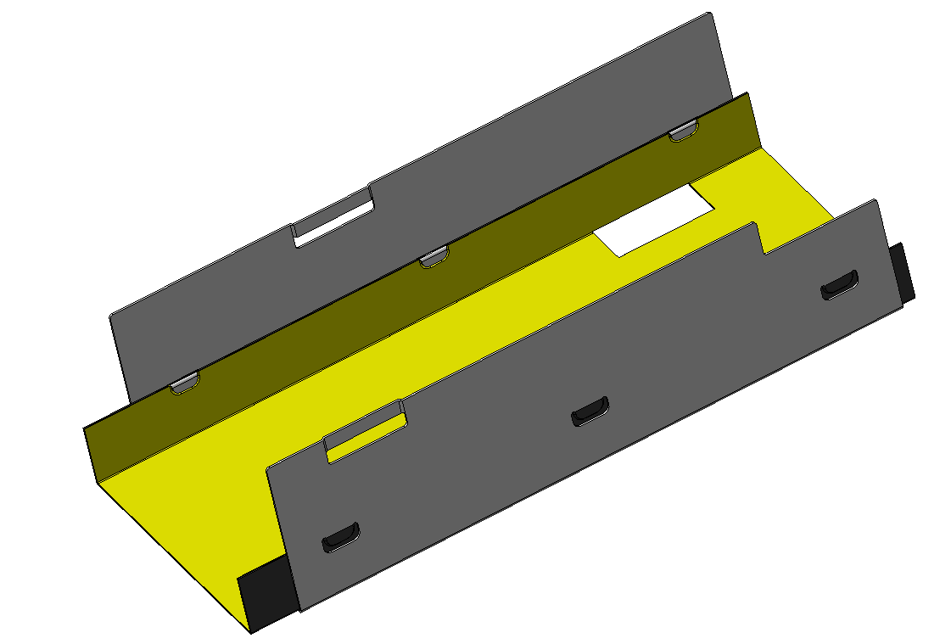
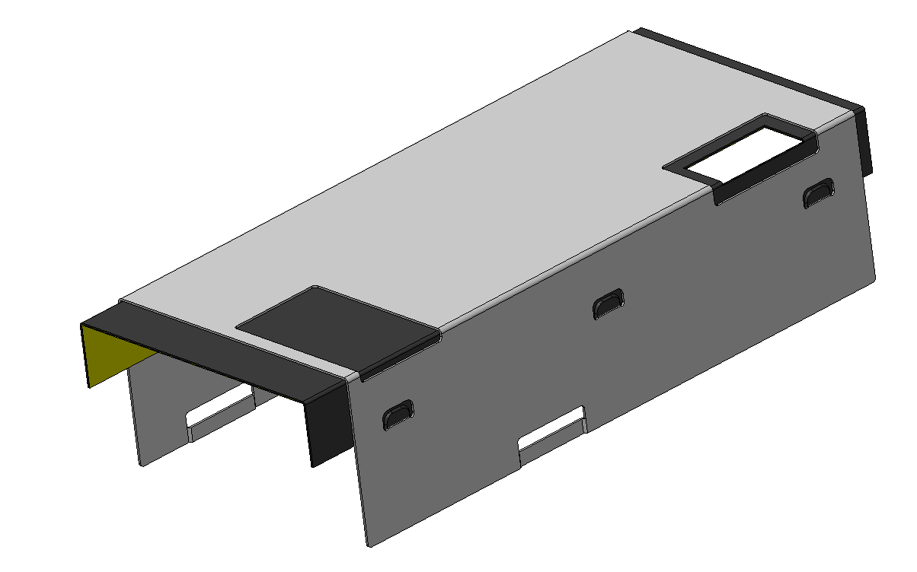
˙ Preventive Action
2.後續新機種建議直接導入新的防護罩設計(Mylar&Shielding可直接固定，不用黃膠)，可有效防止mylar因固定不足所產生的相關問題且價錢也較為便宜。

